Slide 1
Concours de virelangues en langues étrangères Session 2024 – Manches 4-5-6
Organisé par les IA-IPR de LVE de l’académie d’Orléans-Tours sur une idée originale de Madame Metivier-Liaigre
Diaporama de virelangues « élèves »
Lycée

Slide 2
ALLEMAND
ESPAGNOL
ANGLAIS
ITALIEN
ARABE
PORTUGAIS
ARABE
RUSSE

Slide 3
ALLEMAND

Slide 4
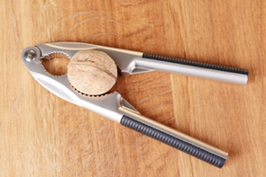
4ème manche – Virelangue 1
Nussknacker knacken knackige Kerne.
Notes:
Ce virelangue a été travaillé en classe ; il est donc connu des élèves.
L’enseignant référent pour votre bassin procédera à un tirage au sort pour déterminer l’ordre de passage (établissement par établissement). L’ordre de passage est le même pour les 3 virelangues de cette manche.
Le 1er élève de la 1ère équipe s’avance et lit ce virelangue de façon intelligible. Les 2 membres du jury évaluent cet élève en utilisant les fiches d’évaluation.
Le 1er élève de la 2ème équipe s’avance et lit ce virelangue de façon intelligible. Les 2 membres du jury évaluent cet élève et ainsi de suite.
Les membres du jury communiquent les notes à la personne qui saisit les résultats sur un fichier Excel.

Slide 5
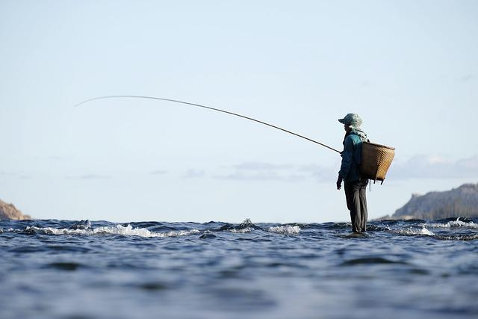
4ème manche – Virelangue 2
Mischwasserfischer heißen Mischwasserfischer, weil sie im Mischwasser Mischwasserfische fischen.
Notes:
Ce virelangue a été travaillé en classe ; il est donc connu des élèves.
Le 2ème élève de la 1ère équipe s’avance et lit ce virelangue de façon intelligible. Les 2 membres du jury évaluent cet élève en utilisant les fiches d’évaluation.
Le 2ème élève de la 2ème équipe s’avance et lit ce virelangue de façon intelligible. Les 2 membres du jury évaluent cet élève et ainsi de suite.
Les membres du jury communiquent les notes à la personne qui saisit les résultats sur un fichier Excel.

Slide 6
4ème manche – Virelangue 3
Schneiders Schere schneidet scharf. Scharf schneidet Schneiders Schere.
Notes:
Ce virelangue a été travaillé en classe ; il est donc connu des élèves.
Le 3ème élève de la 1ère équipe s’avance et lit ce virelangue de façon intelligible. Les 2 membres du jury évaluent cet élève en utilisant les fiches d’évaluation.
Le 3ème élève de la 2ème équipe s’avance et lit ce virelangue de façon intelligible. Les 2 membres du jury évaluent cet élève et ainsi de suite.
Les membres du jury communiquent les notes à la personne qui saisit les résultats sur un fichier Excel.
A l’issue de cette manche, une ou plusieurs équipes sont éliminées. Le nombre d’équipes éliminées est en fonction du nombre d’équipes engagées.
Faire en sorte qu’il y ait 5 équipes par langue pour la dernière manche.
Exemple :
Le collège A présente 7 équipes en allemand.
Le collège B présente 4 équipes en allemand.
Le collège C présente 6 équipes en allemand.
6 équipes sont éliminées à l’issue de cette manche.
Le collège A présente 3 équipes en allemand.
Le collège B présente 5 équipes en allemand.
Le collège C présente 2 équipes en allemand.
2 équipes sont éliminées à l’issue de cette manche.

Slide 7
5ème manche – Virelangue 1
Vor Weihnachten wirbeln wunderschöne weiße Schneeflocken wie weiche wollige Watte über den Waldrand hinweg.
Notes:
Ce virelangue a été travaillé en classe ; il est donc connu des élèves.
L’enseignant référent pour votre bassin procédera à un nouveau tirage au sort pour déterminer l’ordre de passage (établissement par établissement).
L’ordre de passage est le même pour les 3 virelangues de cette manche.
Le 1er élève de la 1ère équipe s’avance et lit ce virelangue de façon intelligible. Les 2 membres du jury évaluent cet élève en utilisant les fiches d’évaluation.
Le 1er élève de la 2ème équipe s’avance et lit ce virelangue de façon intelligible. Les 2 membres du jury évaluent cet élève et ainsi de suite.
Les membres du jury communiquent les notes à la personne qui saisit les résultats sur un fichier Excel.

Slide 8
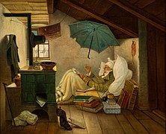
5ème manche – Virelangue 2
Echte Dichter dichten leichter bei Licht. Auch freche Fechter fechten mitternachts nicht.
Notes:
Ce virelangue a été travaillé en classe, il est donc connu des élèves.
Le 2ème élève de la 1ère équipe s’avance et lit ce virelangue de façon intelligible. Les 2 membres du jury évaluent cet élève en utilisant les fiches d’évaluation.
Le 2ème élève de la 2ème équipe s’avance et lit ce virelangue de façon intelligible. Les 2 membres du jury évaluent cet élève et ainsi de suite.
Les membres du jury communiquent les notes à la personne qui saisit les résultats sur un fichier Excel.

Slide 9
5ème manche – Virelangue 3
Vier fünfmal vervierfacht macht mehr als fünf viermal verfünffacht.
Notes:
Ce virelangue a été travaillé en classe, il est donc connu des élèves.
Le 3ème élève de la 1ère équipe s’avance et lit ce virelangue de façon intelligible. Les 2 membres du jury évaluent cet élève en utilisant les fiches d’évaluation.
Le 3ème élève de la 2ème équipe s’avance et lit ce virelangue de façon intelligible. Les 2 membres du jury évaluent cet élève et ainsi de suite.
Les membres du jury communiquent les notes à la personne qui saisit les résultats sur un fichier Excel.
A l’issue de cette manche, une ou plusieurs équipes sont éliminées. Le nombre d’équipes éliminées est en fonction du nombre d’équipes engagées. Faire en sorte qu’il y ait 5 équipes par langue pour la dernière manche.
Exemple :
Le collège A présente 7 équipes en allemand.
Le collège B présente 4 équipes en allemand.
Le collège C présente 6 équipes en allemand.
6 équipes ont été éliminées à l’issue de la 4ème manche.
6 équipes sont éliminées à l’issue de cette manche.
Il reste 5 équipes en allemand, tous collèges confondus, pour la 6ème et dernière manche. (7 + 4 + 6 = 17 / 17 – 6 – 6 = 5, le compte est bon)
Le collège A présente 3 équipes en allemand.
Le collège B présente 5 équipes en allemand.
Le collège C présente 2 équipes en allemand.
2 équipes ont été éliminées à l’issue de la 4ème manche.
3 équipes sont éliminées à l’issue de cette manche.
Il reste 5 équipes en allemand, tous collèges confondus, pour la 6ème et dernière manche.

Slide 10
6ème manche – Virelangue 1
Im Potsdamer Boxclub boxt der Potsdamer Postbusboss.
Notes:
Ce virelangue n’a pas été travaillé en classe ; il est donc inconnu des élèves.
Distribuer une version papier des virelangues inconnus. Laisser entre 10 et 15 minutes à chaque équipe pour lire, s’entraîner et se répartir les virelangues. Veiller à ce que chaque élève passe une fois.
Le 1er élève de la 1ère équipe s’avance et lit ce virelangue de façon intelligible. Les 2 membres du jury évaluent cet élève en utilisant les fiches d’évaluation.
Le 1er élève de la 2ème équipe s’avance et lit ce virelangue de façon intelligible. Les 2 membres du jury évaluent cet élève et ainsi de suite.
Les membres de jury communiquent les notes à la personne qui saisit les résultats sur un fichier Excel.

Slide 11
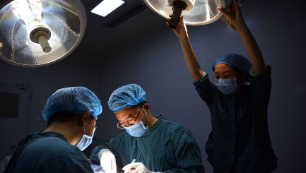
6ème manche – Virelangue 2
Ein chinesischer Chirurg schenkte seinem Chef sechs chinesische Schüsseln.
Notes:
Ce virelangue n’a pas été travaillé en classe ; il est donc inconnu des élèves.
Le 2ème élève de la 1ère équipe s’avance et lit ce virelangue de façon intelligible. Les 2 membres du jury évaluent cet élève en utilisant les fiches d’évaluation.
Le 2ème élève de la 2ème équipe s’avance et lit ce virelangue de façon intelligible. Les 2 membres du jury évaluent cet élève et ainsi de suite.
Les membres de jury communiquent les notes à la personne qui saisit les résultats sur un fichier Excel.

Slide 12
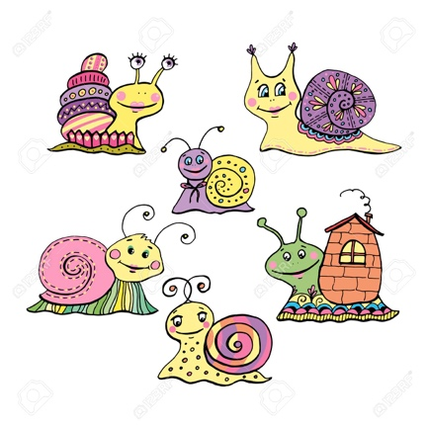
6ème manche – Virelangue 3
Sechs Schnecken schnitten in der Schneiderei sieben schwarze Zwetschgenwecken.
Notes:
Ce virelangue n’a pas été travaillé en classe ; il est donc inconnu des élèves.
Le 3ème élève de la 1ère équipe s’avance et lit ce virelangue de façon intelligible. Les 2 membres du jury évaluent cet élève en utilisant les fiches d’évaluation.
Le 3ème élève de la 2ème équipe s’avance et lit ce virelangue de façon intelligible. Les 2 membres du jury évaluent cet élève et ainsi de suite.
Les membres de jury communiquent les notes à la personne qui saisit les résultats sur un fichier Excel.
Les résultats permettent de classer les 5 équipes qui ont pu accéder à cette 6ème manche.
N’oubliez pas de communiquer le nom des élèves qui ont participé à ce concours et de préciser s’ils sont lauréats 1ère, 2ème ou 3ème place.
Un document excel sera fourni par les IA-IPR de LVE pour transmettre ces résultats.

Slide 13
ANGLAIS

Slide 14
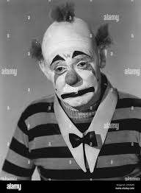
4ème manche – Virelangue 1
Willie’s really weary.
Notes:
Ce virelangue a été travaillé en classe ; il est donc connu des élèves.
L’enseignant référent pour votre bassin procédera à un tirage au sort pour déterminer l’ordre de passage (établissement par établissement). L’ordre de passage est le même pour les 3 virelangues de cette manche.
Le 1er élève de la 1ère équipe s’avance et lit ce virelangue de façon intelligible. Les 2 membres du jury évaluent cet élève en utilisant les fiches d’évaluation.
Le 1er élève de la 2ème équipe s’avance et lit ce virelangue de façon intelligible. Les 2 membres du jury évaluent cet élève et ainsi de suite.
Les membres du jury communiquent les notes à la personne qui saisit les résultats sur un fichier Excel.

Slide 15
4ème manche – Virelangue 2
Bobby Bippy bought a bat.
Bobby Bippy bought a ball.
With his bat Bob banged the ball
Banged it bump against the wall
But so boldly Bobby banged it
That he burst his rubber ball.
Notes:
Ce virelangue a été travaillé en classe ; il est donc connu des élèves.
Le 2ème élève de la 1ère équipe s’avance et lit ce virelangue de façon intelligible. Les 2 membres du jury évaluent cet élève en utilisant les fiches d’évaluation.
Le 2ème élève de la 2ème équipe s’avance et lit ce virelangue de façon intelligible. Les 2 membres du jury évaluent cet élève et ainsi de suite.
Les membres du jury communiquent les notes à la personne qui saisit les résultats sur un fichier Excel.

Slide 16
4ème manche – Virelangue 3
How many berries could a bare berry carry,
if a bare berry could carry berries?
Well they can't carry berries
(which could make you very wary)
but a bare berry carried is more scary!
Notes:
Ce virelangue a été travaillé en classe ; il est donc connu des élèves.
Le 3ème élève de la 1ère équipe s’avance et lit ce virelangue de façon intelligible. Les 2 membres du jury évaluent cet élève en utilisant les fiches d’évaluation.
Le 3ème élève de la 2ème équipe s’avance et lit ce virelangue de façon intelligible. Les 2 membres du jury évaluent cet élève et ainsi de suite.
Les membres du jury communiquent les notes à la personne qui saisit les résultats sur un fichier Excel.
A l’issue de cette manche, une ou plusieurs équipes sont éliminées. Le nombre d’équipes éliminées est en fonction du nombre d’équipes engagées. Faire en sorte qu’il y ait 5 équipes par langue pour la dernière manche.
Exemple :
Le collège A présente 7 équipes en anglais.
Le collège B présente 4 équipes en anglais.
Le collège C présente 6 équipes en anglais.
6 équipes sont éliminées à l’issue de cette manche.
Le collège A présente 3 équipes en anglais.
Le collège B présente 5 équipes en anglais.
Le collège C présente 2 équipes en anglais.
2 équipes sont éliminées à l’issue de cette manche.

Slide 17
5ème manche – Virelangue 1
A tree toad loved a she-toad, who lived up in a tree. / He was a three-toed tree toad, but a two-toed toad was she. / The three-toed tree toad tried to win, the two-toed she-toad's heart, / For the three-toed tree toad loved the ground, / That the two-toed tree toad trod./ But the three-toed tree toad tried in vain. / He couldn't please her whim. / From her tree toad bower, With her two-toed power / The she-toad vetoed him.
Notes:
Ce virelangue a été travaillé en classe ; il est donc connu des élèves.
L’enseignant référent pour votre bassin procédera à un nouveau tirage au sort pour déterminer l’ordre de passage (établissement par établissement).
L’ordre de passage est le même pour les 3 virelangues de cette manche.
Le 2ème élève de la 1ère équipe s’avance et lit ce virelangue de façon intelligible. Les 2 membres du jury évaluent cet élève en utilisant les fiches d’évaluation.
Le 2ème élève de la 2ème équipe s’avance et lit ce virelangue de façon intelligible. Les 2 membres du jury évaluent cet élève et ainsi de suite.
Les membres du jury communiquent les notes à la personne qui saisit les résultats sur un fichier Excel.

Slide 18
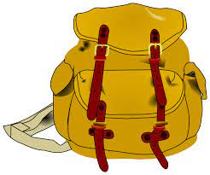
5ème manche – Virelangue 2
A knapsack strap.
A strap from a knapsack.
A knapsack strap.
A strap from a knapsack.
Notes:
Ce virelangue a été travaillé en classe, il est donc connu des élèves.
Le 2ème élève de la 1ère équipe s’avance et lit ce virelangue de façon intelligible. Les 2 membres du jury évaluent cet élève en utilisant les fiches d’évaluation.
Le 2ème élève de la 2ème équipe s’avance et lit ce virelangue de façon intelligible. Les 2 membres du jury évaluent cet élève et ainsi de suite.
Les membres de jury communiquent les notes à la personne qui saisit les résultats sur un fichier Excel.

Slide 19
5ème manche – Virelangue 3
George Gabs grabs crabs,
Crabs George Gabs grabs.
If George Gabs grabs crabs,
Where are the crabs George Gabs grabs ?
Notes:
Ce virelangue a été travaillé en classe, il est donc connu des élèves.
Le 3ème élève de la 1ère équipe s’avance et lit ce virelangue de façon intelligible. Les 2 membres du jury évaluent cet élève en utilisant les fiches d’évaluation.
Le 3ème élève de la 2ème équipe s’avance et lit ce virelangue de façon intelligible. Les 2 membres du jury évaluent cet élève et ainsi de suite.
Les membres de jury communiquent les notes à la personne qui saisit les résultats sur un fichier Excel.
Exemple :
Le collège A présente 7 équipes en anglais.
Le collège B présente 4 équipes en anglais.
Le collège C présente 6 équipes en anglais.
=> 6 équipes ont été éliminées à l’issue de la 4ème manche.
=> 6 équipes sont éliminées à l’issue de cette manche.
Il reste 5 équipes en anglais, tous collèges confondus, pour la 6ème et dernière manche. (7 + 4 + 6 = 17 / 17 – 6 – 6 = 5, le compte est bon)
Le collège A présente 3 équipes en anglais.
Le collège B présente 5 équipes en anglais.
Le collège C présente 2 équipes en anglais.
=> 2 équipes ont été éliminées à l’issue de la 4ème manche.
=> 3 équipes sont éliminées à l’issue de cette manche.
Il reste 5 équipes en anglais, tous collèges confondus, pour la 6ème et dernière manche.

Slide 20
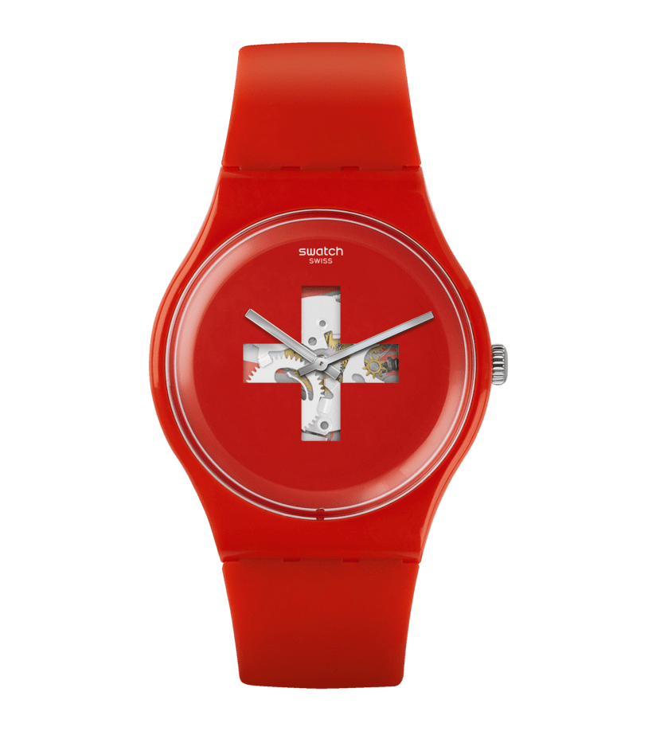
6ème manche – Virelangue 1
Which wristwatches are Swiss wristwatches?
Notes:
Ce virelangue n’a pas été travaillé en classe ; il est donc inconnu des élèves.
Distribuer une version papier des virelangues inconnus. Laisser entre 10 et 15 minutes à chaque équipe pour lire, s’entraîner et se répartir les virelangues. Veiller à ce que chaque élève passe une fois.
Le 1er élève de la 1ère équipe s’avance et lit ce virelangue de façon intelligible. Les 2 membres du jury évaluent cet élève en utilisant les fiches d’évaluation.
Le 1er élève de la 2ème équipe s’avance et lit ce virelangue de façon intelligible. Les 2 membres du jury évaluent cet élève et ainsi de suite.
Les membres du jury communiquent les notes à la personne qui saisit les résultats sur un fichier Excel.

Slide 21
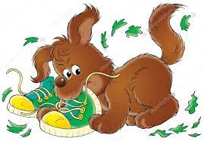
6ème manche – Virelangue 2
If a dog chews shoes, whose shoes does he choose?
Notes:
Ce virelangue n’a pas été travaillé en classe ; il est donc inconnu des élèves.
Le 2ème élève de la 1ère équipe s’avance et lit ce virelangue de façon intelligible. Les 2 membres du jury évaluent cet élève en utilisant les fiches d’évaluation.
Le 2ème élève de la 2ème équipe s’avance et lit ce virelangue de façon intelligible. Les 2 membres du jury évaluent cet élève et ainsi de suite.
Les membres du jury communiquent les notes à la personne qui saisit les résultats sur un fichier Excel.

Slide 22
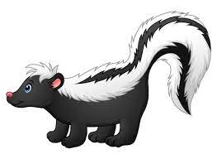
6ème manche – Virelangue 3
A skunk sat on a stump.
The skunk thunk the stump stunk
and the stump thunk the skunk stunk.
Notes:
Ce virelangue n’a pas été travaillé en classe ; il est donc inconnu des élèves.
Le 3ème élève de la 1ère équipe s’avance et lit ce virelangue de façon intelligible. Les 2 membres du jury évaluent cet élève en utilisant les fiches d’évaluation.
Le 3ème élève de la 2ème équipe s’avance et lit ce virelangue de façon intelligible. Les 2 membres du jury évaluent cet élève et ainsi de suite.
Les membres du jury communiquent les notes à la personne qui saisit les résultats sur un fichier Excel.
Les résultats permettent de classer les 5 équipes qui ont pu accéder à cette 6ème manche.
N’oubliez pas de communiquer le nom des élèves qui ont participé à ce concours et de préciser s’ils sont lauréats 1ère, 2ème ou 3ème place.
Un document excel sera fourni par les IA-IPR de LVE pour transmettre ces résultats.

Slide 23
ARABE

Slide 24
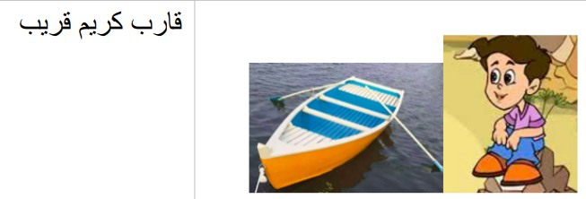
4ème manche – Virelangue 1
ARABE
Notes:
Ce virelangue a été travaillé en classe ; il est donc connu des élèves.
L’enseignant référent pour votre bassin procédera à un tirage au sort pour déterminer l’ordre de passage (établissement par établissement). L’ordre de passage est le même pour les 3 virelangues de cette manche.
Le 1er élève de la 1ère équipe s’avance et lit ce virelangue de façon intelligible. Les 2 membres du jury évaluent cet élève en utilisant les fiches d’évaluation.
Le 1er élève de la 2ème équipe s’avance et lit ce virelangue de façon intelligible. Les 2 membres du jury évaluent cet élève et ainsi de suite.
Les membres du jury communiquent les notes à la personne qui saisit les résultats sur un fichier Excel.

Slide 25
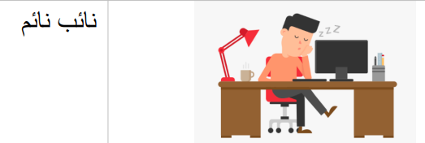
4ème manche – Virelangue 2
ARABE
Notes:
Ce virelangue a été travaillé en classe ; il est donc connu des élèves.
Le 2ème élève de la 1ère équipe s’avance et lit ce virelangue de façon intelligible. Les 2 membres du jury évaluent cet élève en utilisant les fiches d’évaluation.
Le 2ème élève de la 2ème équipe s’avance et lit ce virelangue de façon intelligible. Les 2 membres du jury évaluent cet élève et ainsi de suite.
Les membres du jury communiquent les notes à la personne qui saisit les résultats sur un fichier Excel.

Slide 26
4ème manche – Virelangue 3
ARABE
Notes:
Ce virelangue a été travaillé en classe ; il est donc connu des élèves.
Le 3ème élève de la 1ère équipe s’avance et lit ce virelangue de façon intelligible. Les 2 membres du jury évaluent cet élève en utilisant les fiches d’évaluation.
Le 3ème élève de la 2ème équipe s’avance et lit ce virelangue de façon intelligible. Les 2 membres du jury évaluent cet élève et ainsi de suite.
Les membres du jury communiquent les notes à la personne qui saisit les résultats sur un fichier Excel.
Il est possible de ne pas éliminer d’équipe à l'issue de cette manche. Il faut surtout veiller à ce qu’il n’y ait pas plus de 5 équipes par langue pour la manche 6 et ce, pour des questions d’organisation.

Slide 27
5ème manche – Virelangue 1
ARABE
Notes:
Ce virelangue a été travaillé en classe ; il est donc connu des élèves.
L’enseignant référent pour votre bassin procédera à un tirage au sort pour déterminer l’ordre de passage (établissement par établissement). L’ordre de passage est le même pour les 3 virelangues de cette manche.
Le 1er élève de la 1ère équipe s’avance et lit ce virelangue de façon intelligible. Les 2 membres du jury évaluent cet élève en utilisant les fiches d’évaluation.
Le 1er élève de la 2ème équipe s’avance et lit ce virelangue de façon intelligible. Les 2 membres du jury évaluent cet élève et ainsi de suite.
Les membres du jury communiquent les notes à la personne qui saisit les résultats sur un fichier Excel.

Slide 28
5ème manche – Virelangue 2
ARABE
Notes:
Ce virelangue a été travaillé en classe ; il est donc connu des élèves.
L’enseignant référent pour votre bassin procédera à un tirage au sort pour déterminer l’ordre de passage (établissement par établissement). L’ordre de passage est le même pour les 3 virelangues de cette manche.
Le 1er élève de la 1ère équipe s’avance et lit ce virelangue de façon intelligible. Les 2 membres du jury évaluent cet élève en utilisant les fiches d’évaluation.
Le 1er élève de la 2ème équipe s’avance et lit ce virelangue de façon intelligible. Les 2 membres du jury évaluent cet élève et ainsi de suite.
Les membres du jury communiquent les notes à la personne qui saisit les résultats sur un fichier Excel.

Slide 29
5ème manche – Virelangue 3
ARABE
Notes:
Ce virelangue a été travaillé en classe ; il est donc connu des élèves.
L’enseignant référent pour votre bassin procédera à un tirage au sort pour déterminer l’ordre de passage (établissement par établissement). L’ordre de passage est le même pour les 3 virelangues de cette manche.
Le 3ème élève de la 1ère équipe s’avance et lit ce virelangue de façon intelligible. Les 2 membres du jury évaluent cet élève en utilisant les fiches d’évaluation.
Le 3ème élève de la 2ème équipe s’avance et lit ce virelangue de façon intelligible. Les 2 membres du jury évaluent cet élève et ainsi de suite.
Les membres du jury communiquent les notes à la personne qui saisit les résultats sur un fichier Excel.
Il est possible de ne pas éliminer d’équipe à l'issue de cette manche. Il faut surtout veiller à ce qu’il n’y ait pas plus de 5 équipes par langue pour la manche et ce, pour des questions d’organisation.

Slide 30
6ème manche – Virelangue 1
ARABE
Notes:
Ce virelangue n’a pas été travaillé en classe ; il est donc inconnu des élèves.
Distribuer une version papier des virelangues inconnus. Laisser entre 10 et 15 minutes à chaque équipe pour lire, s’entraîner et se répartir les virelangues. Veiller à ce que chaque élève passe une fois.
Le 1er élève de la 1ère équipe s’avance et lit ce virelangue de façon intelligible. Les 2 membres du jury évaluent cet élève en utilisant les fiches d’évaluation.
Le 1er élève de la 2ème équipe s’avance et lit ce virelangue de façon intelligible. Les 2 membres du jury évaluent cet élève et ainsi de suite.
Les membres du jury communiquent les notes à la personne qui saisit les résultats sur un fichier Excel.

Slide 31
6ème manche – Virelangue 2
ARABE
Notes:
Ce virelangue n’a pas été travaillé en classe ; il est donc inconnu des élèves.
Le 2ème élève de la 1ère équipe s’avance et lit ce virelangue de façon intelligible. Les 2 membres du jury évaluent cet élève en utilisant les fiches d’évaluation.
Le 2ème élève de la 2ème équipe s’avance et lit ce virelangue de façon intelligible. Les 2 membres du jury évaluent cet élève et ainsi de suite.
Les membres du jury communiquent les notes à la personne qui saisit les résultats sur un fichier Excel.

Slide 32
6ème manche – Virelangue 3
ARABE
Notes:
Ce virelangue n’a pas été travaillé en classe ; il est donc inconnu des élèves.
Le 3ème élève de la 1ère équipe s’avance et lit ce virelangue de façon intelligible. Les 2 membres du jury évaluent cet élève en utilisant les fiches d’évaluation.
Le 3ème élève de la 2ème équipe s’avance et lit ce virelangue de façon intelligible. Les 2 membres du jury évaluent cet élève et ainsi de suite.
Les membres de jury communiquent les notes à la personne qui saisit les résultats sur un fichier Excel.
Les résultats permettent de classer les 5 équipes qui ont pu accéder à cette 6ème manche.
N’oubliez pas de communiquer le nom des élèves qui ont participé à ce concours et de préciser s’ils sont lauréats 1ère, 2ème ou 3ème place.
Un document excel sera fourni par les IA-IPR de LVE pour transmettre ces résultats.

Slide 33
ESPAGNOL

Slide 34
4ème manche – Virelangue 1
La tribu triste tritura un triste tinte,
el triste tinte que tritura la tribu triste,
es el triste tinte que la triste tribu trituró.
Notes:
Ce virelangue a été travaillé en classe ; il est donc connu des élèves.
L’enseignant référent pour votre bassin procédera à un tirage au sort pour déterminer l’ordre de passage (établissement par établissement). L’ordre de passage est le même pour les 3 virelangues de cette manche.
Le 1er élève de la 1ère équipe s’avance et lit ce virelangue de façon intelligible. Les 2 membres du jury évaluent cet élève en utilisant les fiches d’évaluation.
Le 1er élève de la 2ème équipe s’avance et lit ce virelangue de façon intelligible. Les 2 membres du jury évaluent cet élève et ainsi de suite.
Les membres du jury communiquent les notes à la personne qui saisit les résultats sur un fichier Excel.

Slide 35
4ème manche – Virelangue 2
Enfrente de Fuensanta hay una fuente de frente.
Fuensanta frunce la frente,
frente a la fuente que está enfrente de frente.
Notes:
Ce virelangue a été travaillé en classe ; il est donc connu des élèves.
Le 2ème élève de la 1ère équipe s’avance et lit ce virelangue de façon intelligible. Les 2 membres du jury évaluent cet élève en utilisant les fiches d’évaluation.
Le 2ème élève de la 2ème équipe s’avance et lit ce virelangue de façon intelligible. Les 2 membres du jury évaluent cet élève et ainsi de suite.
Les membres du jury communiquent les notes à la personne qui saisit les résultats sur un fichier Excel.

Slide 36
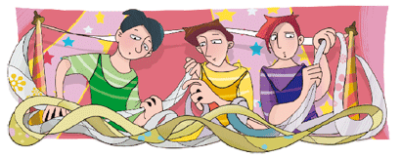
4ème manche – Virelangue 3
Tres tristes trapecistas con tres trapos troceados hacen trampas truculentas porque suben al trapecio por trapos y no por cuerdas.
Notes:
Ce virelangue a été travaillé en classe ; il est donc connu des élèves.
Le 3ème élève de la 1ère équipe s’avance et lit ce virelangue de façon intelligible. Les 2 membres du jury évaluent cet élève en utilisant les fiches d’évaluation.
Le 3ème élève de la 2ème équipe s’avance et lit ce virelangue de façon intelligible. Les 2 membres du jury évaluent cet élève et ainsi de suite.
Les membres du jury communiquent les notes à la personne qui saisit les résultats sur un fichier Excel.
A l’issue de cette manche, une ou plusieurs équipes sont éliminées. Le nombre d’équipes éliminées est en fonction du nombre d’équipes engagées. Faire en sorte qu’il y ait 5 équipes par langue pour la dernière manche.
Exemple :
Le collège A présente 7 équipes en espagnol.
Le collège B présente 4 équipes en espagnol.
Le collège C présente 6 équipes en espagnol.
6 équipes sont éliminées à l’issue de cette manche.
Le collège A présente 3 équipes en espagnol.
Le collège B présente 5 équipes en espagnol.
Le collège C présente 2 équipes en espagnol.
2 équipes sont éliminées à l’issue de cette manche.

Slide 37
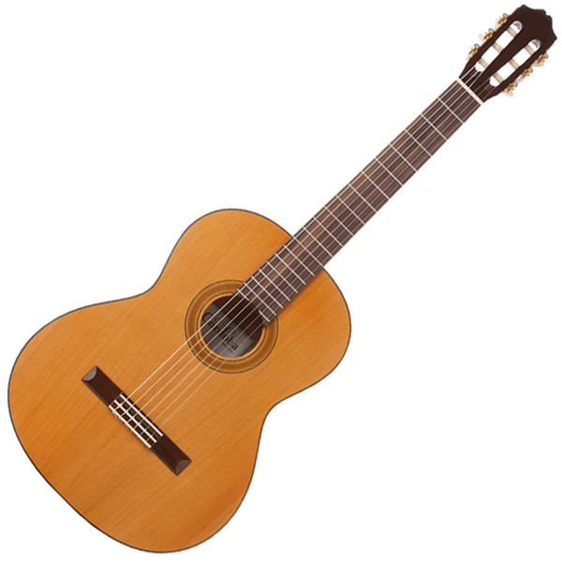
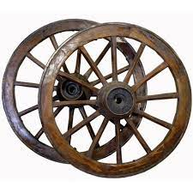
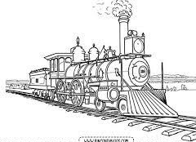
Virelangue supplémentaire
.
Erre con erre guitarra, erre con erre carril. Rápido ruedan las ruedas por los rieles del ferrocarril.
Notes:
Ces virelangues supplémentaires peuvent être travaillés en classe. Ils peuvent être utilisés dans 2 cas.
1er cas : il faut départager 2 équipes ex-aequo.
2ème cas : vous avez beaucoup d’équipes et vous ne souhaitez pas éliminer trop d’équipes à l’issue de chaque manche. Si vous avez 20 équipes d’une même langue, cela oblige à éliminer 4 voire 5 équipes à la fin de chaque manche.

Slide 38
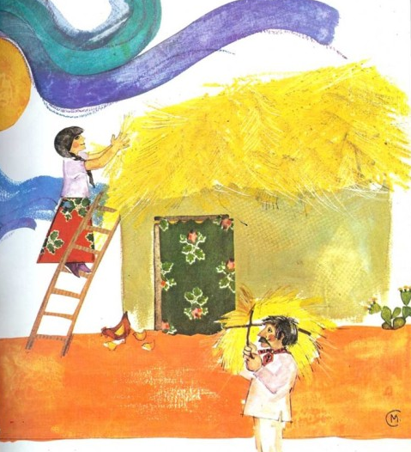
5ème manche – Virelangue 1
María Chuzena su choza techaba, y un techador que por ahí pasaba le dijo:
-María Chuzena, ¿tú techas tu choza o techas la ajena?
-No techo mi choza ni techo la ajena. Yo techo la choza de María Chuzena.
Notes:
Ce virelangue a été travaillé en classe ; il est donc connu des élèves.
L’enseignant référent pour votre bassin procédera à un nouveau tirage au sort pour déterminer l’ordre de passage (établissement par établissement)
L’ordre de passage est le même pour les 3 virelangues de cette manche.
Le 2ème élève de la 1ère équipe s’avance et lit ce virelangue de façon intelligible. Les 2 membres du jury évaluent cet élève en utilisant les fiches d’évaluation.
Le 2ème élève de la 2ème équipe s’avance et lit ce virelangue de façon intelligible. Les 2 membres du jury évaluent cet élève et ainsi de suite.
Les membres du jury communiquent les notes à la personne qui saisit les résultats sur un fichier Excel.

Slide 39
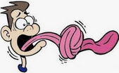
5ème manche – Virelangue 2
Un trabalengüista muy trabalenguado creó un trabalenguas muy trabalenguoso. Ni el mejor trabalengüista ni el más trabalenguado pudo trabalengüear aquel trabalenguas tan trabalenguoso.
Notes:
Ce virelangue a été travaillé en classe, il est donc connu des élèves.
Le 2ème élève de la 1ère équipe s’avance et lit ce virelangue de façon intelligible. Les 2 membres du jury évaluent cet élève en utilisant les fiches d’évaluation.
Le 2ème élève de la 2ème équipe s’avance et lit ce virelangue de façon intelligible. Les 2 membres du jury évaluent cet élève et ainsi de suite.
Les membres du jury communiquent les notes à la personne qui saisit les résultats sur un fichier Excel.

Slide 40
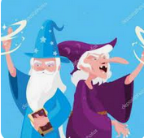
5ème manche – Virelangue 3
Si la bruja desbruja al brujo,
y el brujo desbruja a la bruja,
y el brujo queda desbrujado
¿cómo desbruja el brujo a la bruja?
Notes:
Ce virelangue a été travaillé en classe, il est donc connu des élèves.
Le 3ème élève de la 1ère équipe s’avance et lit ce virelangue de façon intelligible. Les 2 membres du jury évaluent cet élève en utilisant les fiches d’évaluation.
Le 3ème élève de la 2ème équipe s’avance et lit ce virelangue de façon intelligible. Les 2 membres du jury évaluent cet élève et ainsi de suite.
Les membres du jury communiquent les notes à la personne qui saisit les résultats sur un fichier Excel.
A l’issue de cette manche, une ou plusieurs équipes sont éliminées. Le nombre d’équipes éliminées est en fonction du nombre d’équipes engagées. Faire en sorte qu’il y ait 5 équipes par langue pour la dernière manche.
Exemple :
Le collège A présente 7 équipes en espagnol.
Le collège B présente 4 équipes en espagnol.
Le collège C présente 6 équipes en espagnol.
6 équipes ont été éliminées à l’issue de la 4ème manche.
6 équipes sont éliminées à l’issue de cette manche.
Il reste 5 équipes en espagnol, tous collèges confondus, pour la 6ème et dernière manche.
Le collège A présente 3 équipes en espagnol.
Le collège B présente 5 équipes en espagnol.
Le collège C présente 2 équipes en espagnol.
2 équipes ont été éliminées à l’issue de la 4ème manche.
3 équipes sont éliminées à l’issue de cette manche.
Il reste 5 équipes en espagnol, tous collèges confondus, pour la 6ème et dernière manche.

Slide 41
Virelangue supplémentaire
.
La sucesión sucesiva de sucesos sucede sucesivamente con la sucesión del tiempo.
Notes:
Ces virelangues supplémentaires peuvent être travaillés en classe. Ils peuvent être utilisés dans 2 cas.
1er cas : il faut départager 2 équipes ex-aequo.
2ème cas : vous avez beaucoup d’équipes et vous ne souhaitez pas éliminer trop d’équipes à l’issue de chaque manche. Si vous avez 20 équipes d’une même langue, cela oblige à éliminer 4 voire 5 équipes à la fin de chaque manche.

Slide 42
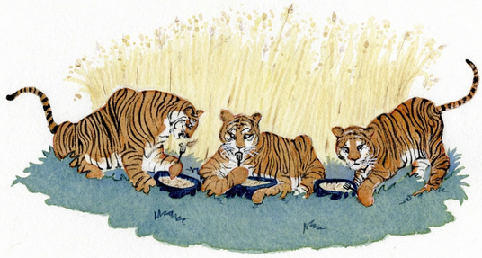
6ème manche – Virelangue 1
Tres tristes tigres comían trigo en tres tristes platos, sentados en un trigal.
Sentados en un trigal, en tres tristes platos, comían trigo tres tristes tigres.
Notes:
Ce virelangue n’a pas été travaillé en classe ; il est donc inconnu des élèves.
Distribuer une version papier des virelangues inconnus. Laisser entre 10 et 15 minutes à chaque équipe pour lire, s’entraîner et se répartir les virelangues. Veiller à ce que chaque élève passe une fois.
Le 1er élève de la 1ère équipe s’avance et lit ce virelangue de façon intelligible. Les 2 membres du jury évaluent cet élève en utilisant les fiches d’évaluation.
Le 1er élève de la 2ème équipe s’avance et lit ce virelangue de façon intelligible. Les 2 membres du jury évaluent cet élève et ainsi de suite.
Les membres du jury communiquent les notes à la personne qui saisit les résultats sur un fichier Excel.

Slide 43
6ème manche – Virelangue 2
En la ciudad de Pamplona hay una plaza. En la plaza hay una esquina,
En la esquina hay una casa. En la casa hay una pieza. En la pieza hay una cama. En la cama hay una estera. En la estera hay una barra.
En la barra hay una lora.
Luego la lora a la barra, la barra a la estera, la estera a la cama, la cama a la pieza, la pieza a la casa, la casa a la esquina, la esquina a la plaza, la plaza a la ciudad de Pamplona.
Notes:
Ce virelangue n’a pas été travaillé en classe ; il est donc inconnu des élèves.
Le 2ème élève de la 1ère équipe s’avance et lit ce virelangue de façon intelligible. Les 2 membres du jury évaluent cet élève en utilisant les fiches d’évaluation.
Le 2ème élève de la 2ème équipe s’avance et lit ce virelangue de façon intelligible. Les 2 membres du jury évaluent cet élève et ainsi de suite.
Les membres du jury communiquent les notes à la personne qui saisit les résultats sur un fichier Excel.

Slide 44
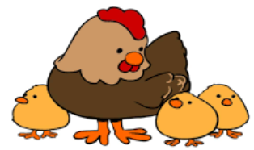
6ème manche – Virelangue 3
Tengo una gallina pinta, pipiripinta, pipirialegre y gorda,
que tiene tres pollitos pintos, pipiripintos, pipirialegres y gordos.
Si la gallina no hubiera sido pinta pipiripinta, pipirialegre y gorda,
los pollitos no hubieran sido pintos, pipiripintos, pipirialegres y gordos.
Notes:
Ce virelangue n’a pas été travaillé en classe ; il est donc inconnu des élèves.
Le 3ème élève de la 1ère équipe s’avance et lit ce virelangue de façon intelligible. Les 2 membres du jury évaluent cet élève en utilisant les fiches d’évaluation.
Le 3ème élève de la 2ème équipe s’avance et lit ce virelangue de façon intelligible. Les 2 membres du jury évaluent cet élève et ainsi de suite.
Les membres du jury communiquent les notes à la personne qui saisit les résultats sur un fichier Excel.
Les résultats permettent de classer les 5 équipes qui ont pu accéder à cette 6ème manche.
N’oubliez pas de communiquer le nom des élèves qui ont participé à ce concours et de préciser s’ils sont lauréats 1ère, 2ème ou 3ème place.
Un document excel sera fourni par les IA-IPR de LVE pour transmettre ces résultats.

Slide 45
ITALIEN

Slide 46
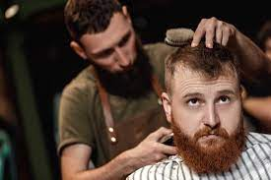
4ème manche – Virelangue 1
Ma fossi tu quel barbaro barbiere
che barbassi quella barba
così barbaramente
a piazza Barberini.
Notes:
Ce virelangue a été travaillé en classe ; il est donc connu des élèves.
L’enseignant référent pour votre bassin procédera à un tirage au sort pour déterminer l’ordre de passage (établissement par établissement). L’ordre de passage est le même pour les 3 virelangues de cette manche.
Le 1er élève de la 1ère équipe s’avance et lit ce virelangue de façon intelligible. Les 2 membres du jury évaluent cet élève en utilisant les fiches d’évaluation.
Le 1er élève de la 2ème équipe s’avance et lit ce virelangue de façon intelligible. Les 2 membres du jury évaluent cet élève et ainsi de suite.
Les membres du jury communiquent les notes à la personne qui saisit les résultats sur un fichier Excel.

Slide 47
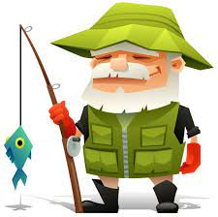
4ème manche – Virelangue 2
Ho in tasca l’esca
ed esco per la pesca,
ma il pesce non s’adesca,
c’è l’acqua troppo fresca.
Convien che la finisca,
non prenderò una lisca!
Mi metto in tasca l’esca
e torno dalla pesca.
Notes:
Ce virelangue a été travaillé en classe ; il est donc connu des élèves.
L’enseignant référent pour votre bassin procédera à un tirage au sort pour déterminer l’ordre de passage (établissement par établissement). L’ordre de passage est le même pour les 3 virelangues de cette manche.
Le 2ème élève de la 1ère équipe s’avance et lit ce virelangue de façon intelligible. Les 2 membres du jury évaluent cet élève en utilisant les fiches d’évaluation.
Le 2ème élève de la 2ème équipe s’avance et lit ce virelangue de façon intelligible. Les 2 membres du jury évaluent cet élève et ainsi de suite.
Les membres du jury communiquent les notes à la personne qui saisit les résultats sur un fichier Excel.

Slide 48
4ème manche – Virelangue 3
In un pozzo poco cupo
si specchio‘ una volta un lupo,
che nel poco cupo pozzo
ando‘ a battere di cozzo
con un cupo tonfo fioco
da smaltire a poco a poco
e credette di azzannare
un feroce suo compare;
ma rimase brutto e cupo
il feroce sciocco cupo.
Notes:
Ce virelangue a été travaillé en classe ; il est donc connu des élèves.
Le 3ème élève de la 1ère équipe s’avance et lit ce virelangue de façon intelligible. Les 2 membres du jury évaluent cet élève en utilisant les fiches d’évaluation.
Le 3ème élève de la 2ème équipe s’avance et lit ce virelangue de façon intelligible. Les 2 membres du jury évaluent cet élève et ainsi de suite.
Les membres du jury communiquent les notes à la personne qui saisit les résultats sur un fichier Excel.
A l’issue de cette manche, une ou plusieurs équipes sont éliminées. Le nombre d’équipes éliminées est en fonction du nombre d’équipes engagées. Faire en sorte qu’il y ait 5 équipes par langue pour la dernière manche.
Exemple :
Le collège A présente 7 équipes en italien.
Le collège B présente 4 équipes en italien.
Le collège C présente 6 équipes en italien.
6 équipes sont éliminées à l’issue de cette manche.
Le collège A présente 3 équipes en italien.
Le collège B présente 5 équipes en italien.
Le collège C présente 2 équipes en italien.
2 équipes sont éliminées à l’issue de cette manche.

Slide 49
5ème manche – Virelangue 1
Sa chi sa se sa chi sa che se sa non sa se sa: sol chi sa che nulla sa ne sa più di chi ne sa.
Notes:
Ce virelangue a été travaillé en classe ; il est donc connu des élèves.
L’enseignant référent pour votre bassin procédera à un nouveau tirage au sort pour déterminer l’ordre de passage (établissement par établissement).
L’ordre de passage est le même pour les 3 virelangues de cette manche.
Le 1er élève de la 1ère équipe s’avance et lit ce virelangue de façon intelligible. Les 2 membres du jury évaluent cet élève en utilisant les fiches d’évaluation.
Le 1er élève de la 2ème équipe s’avance et lit ce virelangue de façon intelligible. Les 2 membres du jury évaluent cet élève et ainsi de suite.
Les membres du jury communiquent les notes à la personne qui saisit les résultats sur un fichier Excel.

Slide 50
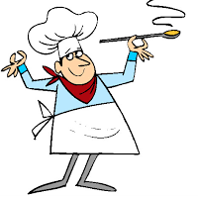
5ème manche – Virelangue 2
Il cuoco cuoce in cucina e dice che la cuoca giace e tace perché sua cugina non dica che le piace cuocere in cucina col cuoco.
Notes:
Ce virelangue a été travaillé en classe, il est donc connu des élèves.
Le 2ème élève de la 1ère équipe s’avance et lit ce virelangue de façon intelligible. Les 2 membres du jury évaluent cet élève en utilisant les fiches d’évaluation.
Le 2ème élève de la 2ème équipe s’avance et lit ce virelangue de façon intelligible. Les 2 membres du jury évaluent cet élève et ainsi de suite.
Les membres du jury communiquent les notes à la personne qui saisit les résultats sur un fichier Excel.

Slide 51
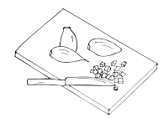
5ème manche – Virelangue 3
Sul tagliere l'aglio taglia. Non tagliare la tovaglia. La tovaglia non è aglio. Se la tagli fai uno sbaglio.
Notes:
Ce virelangue a été travaillé en classe, il est donc connu des élèves.
Le 3ème élève de la 1ère équipe s’avance et lit ce virelangue de façon intelligible. Les 2 membres du jury évaluent cet élève en utilisant les fiches d’évaluation.
Le 3ème élève de la 2ème équipe s’avance et lit ce virelangue de façon intelligible. Les 2 membres du jury évaluent cet élève et ainsi de suite.
Les membres du jury communiquent les notes à la personne qui saisit les résultats sur un fichier Excel.
Ce virelangue a été travaillé en classe, il est donc connu des élèves.
Le 3ème élève de la 1ère équipe s’avance et lit ce virelangue de façon intelligible. Les 2 membres du jury évaluent cet élève en utilisant les fiches d’évaluation.
Le 3ème élève de la 2ème équipe s’avance et lit ce virelangue de façon intelligible. Les 2 membres du jury évaluent cet élève et ainsi de suite.
Les membres du jury communiquent les notes à la personne qui saisit les résultats sur un fichier Excel.
A l’issue de cette manche, une ou plusieurs équipes sont éliminées. Le nombre d’équipes éliminées est en fonction du nombre d’équipes engagées. Faire en sorte qu’il y ait 5 équipes par langue pour la dernière manche.
Exemple :
Le collège A présente 7 équipes en italien.
Le collège B présente 4 équipes en italien.
Le collège C présente 6 équipes en italien.
6 équipes ont été éliminées à l’issue de la 4ème manche.
6 équipes sont éliminées à l’issue de cette manche.
Il reste 5 équipes en italien, tous collèges confondus, pour la 6ème et dernière manche. (7 + 4 + 6 = 17 / 17 – 6 – 6 = 5, le compte est bon)

Slide 52
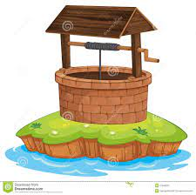
6ème manche – Virelangue 1
Al pozzo dei pazzi una pazza
lavava le pezze.
Andò un pazzo e buttò la pazza con tutte le pezze nel pozzo dei pazzi.
Notes:
Ce virelangue n’a pas été travaillé en classe ; il est donc inconnu des élèves.
L’enseignant référent pour votre bassin procédera à un nouveau tirage au sort pour déterminer l’ordre de passage (établissement par établissement).
L’ordre de passage est le même pour les 3 virelangues de cette manche.
Le 1er élève de la 1ère équipe s’avance et lit ce virelangue de façon intelligible. Les 2 membres du jury évaluent cet élève en utilisant les fiches d’évaluation.
Le 1er élève de la 2ème équipe s’avance et lit ce virelangue de façon intelligible. Les 2 membres du jury évaluent cet élève et ainsi de suite.
Les membres du jury communiquent les notes à la personne qui saisit les résultats sur un fichier Excel.

Slide 53
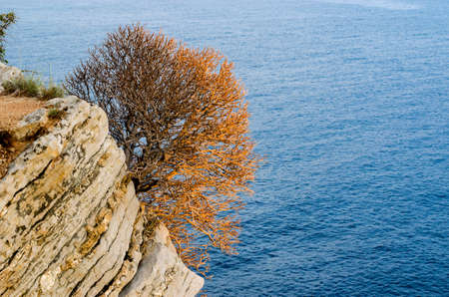
6ème manche – Virelangue 2
I cespugli tra gli scogli che facevano i bagagli tra gli sbagli e tafferugli ed eran tutti molto svegli.
Notes:
Ce virelangue n’a pas été travaillé en classe ; il est donc inconnu des élèves.
Le 2ème élève de la 1ère équipe s’avance et lit ce virelangue de façon intelligible. Les 2 membres du jury évaluent cet élève en utilisant les fiches d’évaluation.
Le 2ème élève de la 2ème équipe s’avance et lit ce virelangue de façon intelligible. Les 2 membres du jury évaluent cet élève et ainsi de suite.
Les membres du jury communiquent les notes à la personne qui saisit les résultats sur un fichier Excel.

Slide 54
6ème manche – Virelangue 3
Ho in tasca l’esca ed esco per la pesca, ma il pesce non s’adesca, c’è l’acqua troppo fresca. Convien che la finisca, non prenderò una lisca!
Mi metto in tasca l’esca e torno dalla
pesca.
Notes:
Ce virelangue n’a pas été travaillé en classe ; il est donc inconnu des élèves.
Le 3ème élève de la 1ère équipe s’avance et lit ce virelangue de façon intelligible. Les 2 membres du jury évaluent cet élève en utilisant les fiches d’évaluation.
Le 3ème élève de la 2ème équipe s’avance et lit ce virelangue de façon intelligible. Les 2 membres du jury évaluent cet élève et ainsi de suite.
Les membres du jury communiquent les notes à la personne qui saisit les résultats sur un fichier Excel.
A l’issue de cette manche, les résultats permettent de classer les 5 équipes restantes langue par langue.

Slide 55
PORTUGAIS

Slide 56
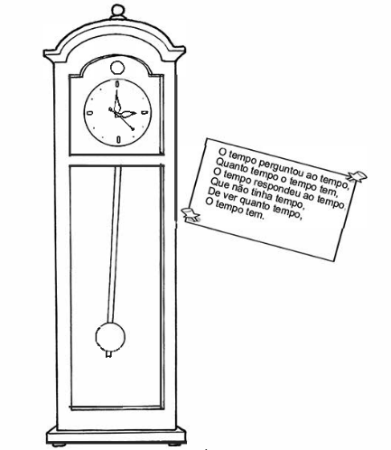
4ème manche – Virelangue 1
O tempo pergunta ao tempo
Quanto tempo, o tempo tem.
O tempo responde ao tempo
Que o tempo tem tanto tempo
Quanto tempo o tempo tem.
Notes:
Ce virelangue a été travaillé en classe ; il est donc connu des élèves.
L’enseignant référent pour votre bassin procédera à un tirage au sort pour déterminer l’ordre de passage (établissement par établissement). L’ordre de passage est le même pour les 3 virelangues de cette manche.
Le 1er élève de la 1ère équipe s’avance et lit ce virelangue de façon intelligible. Les 2 membres du jury évaluent cet élève en utilisant les fiches d’évaluation.
Le 1er élève de la 2ème équipe s’avance et lit ce virelangue de façon intelligible. Les 2 membres du jury évaluent cet élève et ainsi de suite.
Les membres du jury communiquent les notes à la personne qui saisit les résultats sur un fichier Excel.

Slide 57
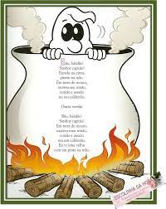
4ème manche – Virelangue 2
Bão, babalão,
Senhor Capitão,
Espada na cinta,
Ginete na mão.
Em terra de mouro
Morreu seu irmão,
Cozido e assado
No seu caldeirão.
Notes:
Ce virelangue a été travaillé en classe ; il est donc connu des élèves.
Le 2ème élève de la 1ère équipe s’avance et lit ce virelangue de façon intelligible. Les 2 membres du jury évaluent cet élève en utilisant les fiches d’évaluation.
Le 2ème élève de la 2ème équipe s’avance et lit ce virelangue de façon intelligible. Les 2 membres du jury évaluent cet élève et ainsi de suite.
Les membres du jury communiquent les notes à la personne qui saisit les résultats sur un fichier Excel.

Slide 58
4ème manche – Virelangue 3
Notes:
Ce virelangue a été travaillé en classe ; il est donc connu des élèves.
Le 3ème élève de la 1ère équipe s’avance et lit ce virelangue de façon intelligible. Les 2 membres du jury évaluent cet élève en utilisant les fiches d’évaluation.
Le 3ème élève de la 2ème équipe s’avance et lit ce virelangue de façon intelligible. Les 2 membres du jury évaluent cet élève et ainsi de suite.
Les membres de jury communiquent les notes à la personne qui saisit les résultats sur un fichier Excel.
A l’issue de cette manche, une ou plusieurs équipes sont éliminées. Le nombre d’équipes éliminées est en fonction du nombre d’équipes engagées. Faire en sorte qu’il y ait 5 équipes par langue pour la dernière manche.
Exemple :
Le collège A présente 7 équipes en portugais.
Le collège B présente 4 équipes en portugais.
Le collège C présente 6 équipes en portugais.
6 équipes sont éliminées à l’issue de cette manche.
Le collège A présente 3 équipes en portugais.
Le collège B présente 5 équipes en portugais.
Le collège C présente 2 équipes en portugais.
2 équipes sont éliminées à l’issue de cette manche.

Slide 59
5ème manche – Virelangue 1
Debaixo daquela pipa
Está uma pita
Pinga a pipa
Pia a pipa
Pia a pita
Pinga a pipa.
Notes:
Ce virelangue a été travaillé en classe ; il est donc connu des élèves.
L’enseignant référent pour votre bassin procédera à un nouveau tirage au sort pour déterminer l’ordre de passage (établissement par établissement).
L’ordre de passage est le même pour les 3 virelangues de cette manche.
Le 2ème élève de la 1ère équipe s’avance et lit ce virelangue de façon intelligible. Les 2 membres du jury évaluent cet élève en utilisant les fiches d’évaluation.
Le 2ème élève de la 2ème équipe s’avance et lit ce virelangue de façon intelligible. Les 2 membres du jury évaluent cet élève et ainsi de suite.
Les membres du jury communiquent les notes à la personne qui saisit les résultats sur un fichier Excel.

Slide 60
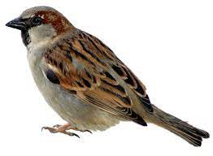
5ème manche – Virelangue 2
Pardal pardo, porque palras?
Palro sempre e palrarei
Porque sou pardal pardo
Palrados de El-rei.
Notes:
Ce virelangue a été travaillé en classe, il est donc connu des élèves.
Le 2ème élève de la 1ère équipe s’avance et lit ce virelangue de façon intelligible. Les 2 membres du jury évaluent cet élève en utilisant les fiches d’évaluation.
Le 2ème élève de la 2ème équipe s’avance et lit ce virelangue de façon intelligible. Les 2 membres du jury évaluent cet élève et ainsi de suite.
Les membres du jury communiquent les notes à la personne qui saisit les résultats sur un fichier Excel.

Slide 61
5ème manche – Virelangue 3
Copo, copo, jericopo,
Jericopo, copo cá;
Quem não disser três vezes
Copo, copo, jericopo,
Jericopo, copo cá,
Por este copo não beberá.
Notes:
Ce virelangue a été travaillé en classe, il est donc connu des élèves.
Le 3ème élève de la 1ère équipe s’avance et lit ce virelangue de façon intelligible. Les 2 membres du jury évaluent cet élève en utilisant les fiches d’évaluation.
Le 3ème élève de la 2ème équipe s’avance et lit ce virelangue de façon intelligible. Les 2 membres du jury évaluent cet élève et ainsi de suite.
Les membres du jury communiquent les notes à la personne qui saisit les résultats sur un fichier Excel.
A l’issue de cette manche, une ou plusieurs équipes sont éliminées. Le nombre d’équipes éliminées est en fonction du nombre d’équipes engagées. Faire en sorte qu’il y ait 5 équipes par langue pour la dernière manche.
Exemple :
Le collège A présente 7 équipes en portugais.
Le collège B présente 4 équipes en portugais.
Le collège C présente 6 équipes en portugais.
6 équipes ont été éliminées à l’issue de la 4ème manche.
6 équipes sont éliminées à l’issue de cette manche.
Il reste 5 équipes en portugais, tous collèges confondus, pour la 6ème et dernière manche. (7 + 4 + 6 = 17 / 17 – 6 – 6 = 5, le compte est bon)
Le collège A présente 3 équipes en portugais.
Le collège B présente 5 équipes en portugais.
Le collège C présente 2 équipes en portugais.
2 équipes ont été éliminées à l’issue de la 4ème manche.
3 équipes sont éliminées à l’issue de cette manche.
Il reste 5 équipes en portugais, tous collèges confondus, pour la 6ème et dernière manche.

Slide 62
6ème manche – Virelangue 1
A Iara agarra e amarra a rara arara de Araraquara.
Notes:
Ce virelangue n’a pas été travaillé en classe ; il est donc inconnu des élèves.
Distribuer une version papier des virelangues inconnus. Laisser entre 10 et 15 minutes à chaque équipe pour lire, s’entraîner et se répartir les virelangues. Veiller à ce que chaque élève passe une fois.
Le 1er élève de la 1ère équipe s’avance et lit ce virelangue de façon intelligible. Les 2 membres du jury évaluent cet élève en utilisant les fiches d’évaluation.
Le 1er élève de la 2ème équipe s’avance et lit ce virelangue de façon intelligible. Les 2 membres du jury évaluent cet élève et ainsi de suite.
Les membres du jury communiquent les notes à la personne qui saisit les résultats sur un fichier Excel.

Slide 63
6ème manche – Virelangue 2
Se o Pedro é preto, o peito do Pedro é preto e o peito do pé do Pedro também é preto.
Notes:
Ce virelangue n’a pas été travaillé en classe ; il est donc inconnu des élèves.
Le 2ème élève de la 1ère équipe s’avance et lit ce virelangue de façon intelligible. Les 2 membres du jury évaluent cet élève en utilisant les fiches d’évaluation.
Le 2ème élève de la 2ème équipe s’avance et lit ce virelangue de façon intelligible. Les 2 membres du jury évaluent cet élève et ainsi de suite.
Les membres du jury communiquent les notes à la personne qui saisit les résultats sur un fichier Excel.

Slide 64
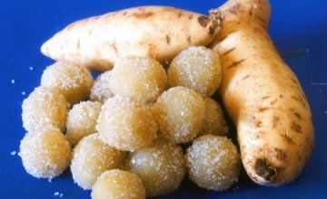
6ème manche – Virelangue 3
O doce perguntou pro doce qual é o doce mais doce que o doce de batata-doce.
O doce respondeu pro doce que o doce mais doce que o doce de batata-doce é o doce de doce de batata-doce.
Notes:
Ce virelangue n’a pas été travaillé en classe ; il est donc inconnu des élèves.
Le 3ème élève de la 1ère équipe s’avance et lit ce virelangue de façon intelligible. Les 2 membres du jury évaluent cet élève en utilisant les fiches d’évaluation.
Le 3ème élève de la 2ème équipe s’avance et lit ce virelangue de façon intelligible. Les 2 membres du jury évaluent cet élève et ainsi de suite.
Les membres du jury communiquent les notes à la personne qui saisit les résultats sur un fichier Excel.
Les résultats permettent de classer les 5 équipes qui ont pu accéder à cette 6ème manche.
N’oubliez pas de communiquer le nom des élèves qui ont participé à ce concours et de préciser s’ils sont lauréats 1ère, 2ème ou 3ème place.
Un document excel sera fourni par les IA-IPR de LVE pour transmettre ces résultats.

Slide 66
4ème manche – Virelangue 1
Карл у Клары украл кораллы, Клара у Карла украла кларнет.
Notes:
Ce virelangue a été travaillé en classe ; il est donc connu des élèves.
L’enseignant référent pour votre bassin procédera à un tirage au sort pour déterminer l’ordre de passage (établissement par établissement).
L’ordre de passage est le même pour les 3 virelangues de cette manche.
Le 1er élève de la 1ère équipe s’avance et lit ce virelangue de façon intelligible. Les 2 membres du jury évaluent cet élève en utilisant les fiches d’évaluation.
Le 1er élève de la 2ème équipe s’avance et lit ce virelangue de façon intelligible. Les 2 membres du jury évaluent cet élève et ainsi de suite.
Les membres du jury communiquent les notes à la personne qui saisit les résultats sur un fichier Excel.

Slide 67
4ème manche – Virelangue 2
От топота копыт пыль по полю летит. Пыль по полю летит от топота копыт
Notes:
Ce virelangue a été travaillé en classe ; il est donc connu des élèves.
Le 2ème élève de la 1ère équipe s’avance et lit ce virelangue de façon intelligible. Les 2 membres du jury évaluent cet élève en utilisant les fiches d’évaluation.
Le 2ème élève de la 2ème équipe s’avance et lit ce virelangue de façon intelligible. Les 2 membres du jury évaluent cet élève et ainsi de suite.
Les membres du jury communiquent les notes à la personne qui saisit les résultats sur un fichier Excel.
Il est possible de ne pas éliminer d’équipes à l’issue de cette manche.
Le nombre d’équipes éliminées est en fonction du nombre d’équipes engagées.
Faire en sorte qu’il y ait 5 équipes par langue pour la dernière manche.

Slide 68
4ème manche – Virelangue 3
Сшила Саша Сашке шапку, Сашка шапкой шишку сшиб.
Notes:
Ce virelangue a été travaillé en classe ; il est donc connu des élèves.
Les enseignants déterminent l’ordre de passage des équipes.
Le 1er élève de la 1ère équipe s’avance et lit ce virelangue de façon intelligible. Les 2 membres du jury évaluent cet élève en utilisant les fiches d’évaluation.
Le 1er élève de la 2ème équipe s’avance et lit ce virelangue de façon intelligible. Les 2 membres du jury évaluent cet élève et ainsi de suite.
Les membres du jury communiquent les notes à la personne qui saisit les résultats sur le fichier Excel. (fourni par les organisateurs)
Il est possible de ne pas éliminer d’équipe à l'issue de cette manche. Il faut surtout veiller à ce qu’il n’y ait pas plus de 5 équipes par langue pour la manche 6 et ce, pour des questions d’organisation.

Slide 69
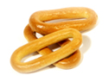
5ème manche – Virelangue 1
Шла Саша по шоссе и сосала сушку.
Notes:
Ce virelangue a été travaillé en classe ; il est donc connu des élèves.
L’enseignant référent pour votre bassin procédera à un nouveau tirage au sort pour déterminer l’ordre de passage (établissement par établissement).
L’ordre de passage est le même pour les 3 virelangues de cette manche.
Le 1er élève de la 1ère équipe s’avance et lit ce virelangue de façon intelligible. Les 2 membres du jury évaluent cet élève en utilisant les fiches d’évaluation.
Le 1er élève de la 2ème équipe s’avance et lit ce virelangue de façon intelligible. Les 2 membres du jury évaluent cet élève et ainsi de suite.
Les membres du jury communiquent les notes à la personne qui saisit les résultats sur un fichier Excel.

Slide 70
5ème manche – Virelangue 2
Черепаха, не скучая, час сидит за чашкой чая.
Notes:
Ce virelangue a été travaillé en classe, il est donc connu des élèves.
Le 2ème élève de la 1ère équipe s’avance et lit ce virelangue de façon intelligible. Les 2 membres du jury évaluent cet élève en utilisant les fiches d’évaluation.
Le 2ème élève de la 2ème équipe s’avance et lit ce virelangue de façon intelligible. Les 2 membres du jury évaluent cet élève et ainsi de suite.
Les membres du jury communiquent les notes à la personne qui saisit les résultats sur un fichier Excel.

Slide 71
5ème manche – Virelangue 3
Карл у Клары украл кораллы, Клара у Карла украла кларнет.
Notes:
Ce virelangue a été travaillé en classe ; il est donc connu des élèves.
L’enseignant référent pour votre bassin procédera à un tirage au sort pour déterminer l’ordre de passage (établissement par établissement).
L’ordre de passage est le même pour les 3 virelangues de cette manche.
Le 3ème élève de la 1ère équipe s’avance et lit ce virelangue de façon intelligible. Les 2 membres du jury évaluent cet élève en utilisant les fiches d’évaluation.
Le 3ème élève de la 2ème équipe s’avance et lit ce virelangue de façon intelligible. Les 2 membres du jury évaluent cet élève et ainsi de suite.
Les membres du jury communiquent les notes à la personne qui saisit les résultats sur un fichier Excel.
Il est possible de ne pas éliminer d’équipe à l'issue de cette manche. Il faut surtout veiller à ce qu’il n’y ait pas plus de 5 équipes par langue pour la manche 6 et ce, pour des questions d’organisation.

Slide 72
6ème manche – Virelangue 1
— Расскажите про покупки!
— Про какие про покупки?
— Про покупки, про покупки,
про покупочки свои.
Notes:
Ce virelangue n’a pas été travaillé en classe ; il est donc inconnu des élèves.
Distribuer une version papier des virelangues inconnus. Laisser entre 10 et 15 minutes à chaque équipe pour lire, s’entraîner et se répartir les virelangues. Veiller à ce que chaque élève passe une fois.
Le 1er élève de la 1ère équipe s’avance et lit ce virelangue de façon intelligible. Les 2 membres du jury évaluent cet élève en utilisant les fiches d’évaluation.
Le 1er élève de la 2ème équipe s’avance et lit ce virelangue de façon intelligible. Les 2 membres du jury évaluent cet élève et ainsi de suite.
Les membres du jury communiquent les notes à la personne qui saisit les résultats sur un fichier Excel.

Slide 73
6ème manche – Virelangue 2
Из кузова в кузов
Шла перегрузка арбузов.
В грозу в грязи от груза
Арбузов развалился кузов.
Notes:
Ce virelangue n’a pas été travaillé en classe ; il est donc inconnu des élèves.
Le 2ème élève de la 1ère équipe s’avance et lit ce virelangue de façon intelligible. Les 2 membres du jury évaluent cet élève en utilisant les fiches d’évaluation.
Le 2ème élève de la 2ème équipe s’avance et lit ce virelangue de façon intelligible. Les 2 membres du jury évaluent cet élève et ainsi de suite.
Les membres du jury communiquent les notes à la personne qui saisit les résultats sur un fichier Excel.

Slide 74
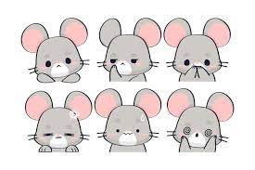
6ème manche – Virelangue 3
Шестнадцать шли мышей
И шесть нашли грошей,
А мыши, что поплоше,
Шумливо шарят гроши.
Notes:
Ce virelangue n’a pas été travaillé en classe ; il est donc inconnu des élèves.
Le 3ème élève de la 1ère équipe s’avance et lit ce virelangue de façon intelligible. Les 2 membres du jury évaluent cet élève en utilisant les fiches d’évaluation.
Le 3ème élève de la 2ème équipe s’avance et lit ce virelangue de façon intelligible. Les 2 membres du jury évaluent cet élève et ainsi de suite.
Les membres du jury communiquent les notes à la personne qui saisit les résultats sur un fichier Excel.
Les résultats permettent de classer les 5 équipes qui ont pu accéder à cette 6ème manche.
N’oubliez pas de communiquer le nom des élèves qui ont participé à ce concours et de préciser s’ils sont lauréats 1ère, 2ème ou 3ème place.
Un document excel sera fourni par les IA-IPR des LVE pour transmettre ces résultats.

